Slide 1
2020-2021学年冶金、材料、资源学科
工作总结
汇报人：金瑞宁 李转珍

Slide 2
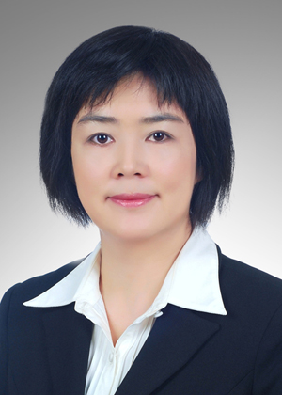
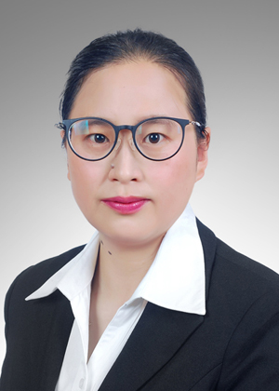
团队简介
姓 名：金瑞宁
电子邮箱：jinruining@126.com
服务学科：冶金、材料、资源学院
联系电话：82205789
办公地点：图书馆四楼西南角咨询服
务中心404室
姓 名：李转珍
电子邮箱：lizhuanzhen@126.com
服务学科：冶金、材料、资源学院
联系电话：82205789
办公地点：图书馆四楼西南角咨询服
务中心404室

Slide 3
目录
A
科技查新
B
文献传递
C
查收查引
D
咨询服务
E
资源利用与宣传
F
文献成果的统计与整理
G
学院走访

Slide 4
科技查新 （学年完成校内查新报告26份，其中冶金、材料、资源学院共24份）
姓 名 | 单 位 | 题 名
张*晖 | 冶金学院 | 高强度抗震抗锈蚀建筑用钢关键技术研发及应用
杨*波 | 冶金学院 | 白钨精矿焙烧脱浮工艺升级研究及应用
杨*波 | 冶金学院 | 钼精矿两段式焙烧工艺研究与应用
胡* | 冶金学院 | 新型钼合金高温抗氧化涂层制备关键技术研究
刘*锋 | 冶金学院 | 煤矿用低成本锚杆钢的开发应用
杨* | 资源学院 | 基于微纳米气泡桥联作用同步回收多金属难处理金矿中金及其伴生元素的工艺研究
肖* | 资源学院 | 纳米气泡靶向浮选理论应用基础研究
张*晖 | 冶金学院 | 烧结烟气脱硫石膏改性制备水泥缓凝剂应用研究
赵*学 | 冶金学院 | 小颗粒煤低温干馏集成关键技术研发及产业化
比上一学年翻一番！

Slide 5
姓 名 | 单 位 | 题 名
刘*平 | 冶金学院 | 增材制造用高流速、高致密度球形钼粉研究
王* | 资源学院 | 40-70目（69MPa）环保高强低密页岩气用压裂陶粒支撑剂
刘*锋 | 冶金学院 | 汽⻋动力系统关键高品质高强高韧典型产品增材制造技术开发及应用
马*周 | 冶金学院 | 焙烧氰化尾渣中金的回收及聚合硫酸铁的制备
肖*枝 | 冶金学院 | 异步轧制制备高性能超细晶纯钛机理研究
孟*静 | 资源学院 | 工业厂房高温职业危害因素评价及防治技术研究
王* | 资源学院 | 一种以选钼尾矿为原料制备陶粒砂的方法
陈* | 材料学院 | 利用脱硫石膏制备防水型石膏基自流平砂浆的研究与应用
巨*涛 | 冶金学院 | 高强度抗锈蚀500MPa建筑用钢研制

Slide 6
姓 名 | 单 位 | 题 名
聂*新 | 资源学院 | 深部矿井高温致灾机理与灾害防治技术研究
王*超 | 资源学院 | 量化表征有机-无机杂化防火涂料的阻燃机理
王*超 | 资源学院 | 生态型复合防火涂料的制备及其阻燃机理的量化表征技术研究
王*社 | 冶金学院 | 高端装备用钼材料复杂结构制品精确塑性成形及其涂层技术与应用
王* | 环境学院 | 盐湖绿色提锂关键技术开发与产业化
邓*煜 | 环境学院 | 诱导结晶法同步去除地下水中钙、镁和氟的调控机制研究
赵*学 | 冶金学院 | 基于富氧燃烧和温度调控的内热式煤低温干馏技术
邹*宁 | 冶金学院 | 压缩机叶轮专用双相不锈钢热成形及热处理关键技术与应用

Slide 7
通过CALIS文献传递系统、QQ等方式完成各类文献传递600余篇，较上一学年
翻3番，极大地满足了教师的文献需求，获得了较好的反响。
及时解答读者疑问，查看图书
馆网络和数据库运行情况并及
时反馈发现的问题。完成读者
咨询日常工作，包括QQ咨询、
电话咨询以及现场咨询。
开具收录证明、引证证明等770篇，比上一学年增加100余篇。
查收査引
文献传递
咨询服务

Slide 8
资源利用与宣传
2021年5月12日晚在雁塔校区工科楼报告厅举办“工欲善其事，必先利其器——利用Web of Science助力科学研究”培训讲座。
2021年5月13日晚在雁塔校区图书馆二楼报告厅举办“ACS资源使用与期刊投稿写作”的学术讲座。
2021年4月22日下午在雁塔校区图书馆一楼会议室举办“办实事，开新局”图书馆服务科研教学座谈会。

Slide 9
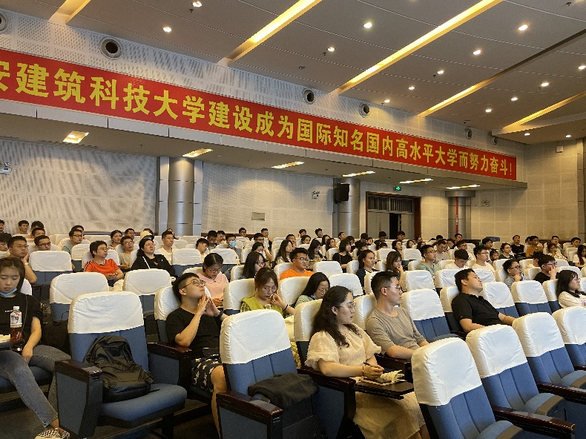
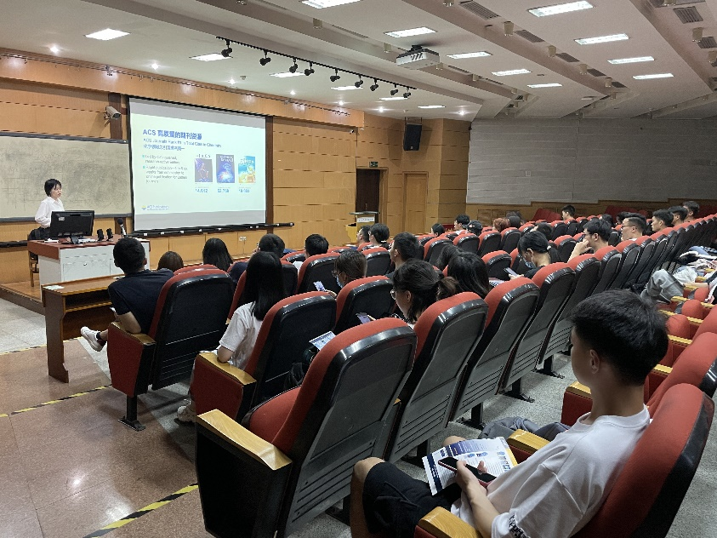
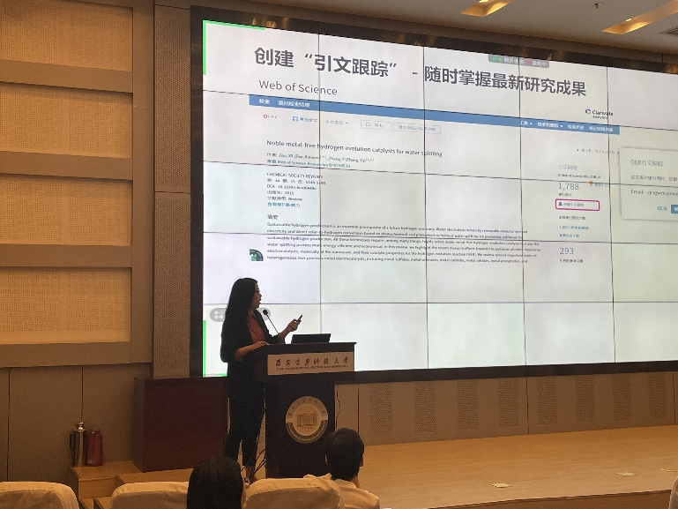
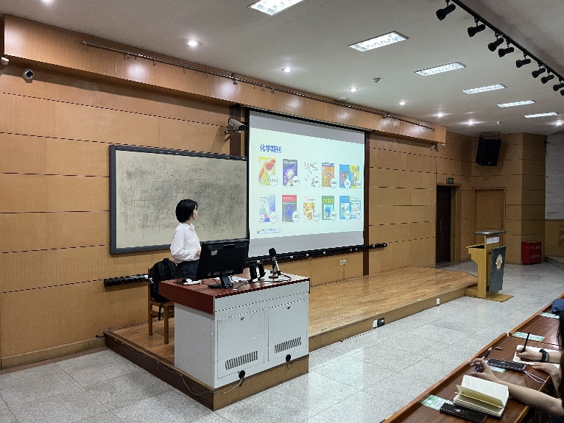
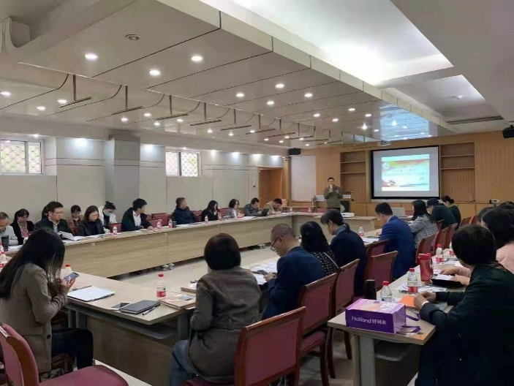

Slide 10
文献成果的统计与整理
完成学科办2020年生态学、矿冶工程一级博士点申报数据核查工作
统计学科办要求的2010年以来我校ESI学科论文3399篇的被引次数，包括WOS核心合集的“总被引次数”、“2019年被引次数”、“2020年被引次数”760篇

Slide 11
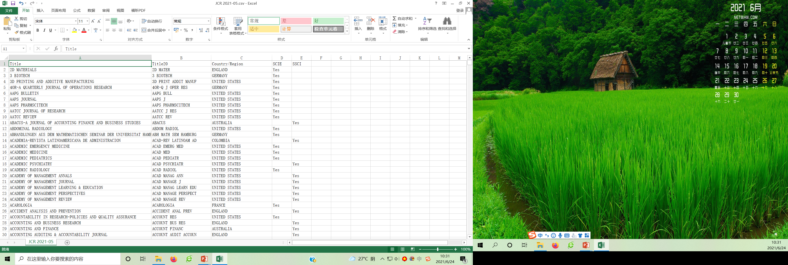
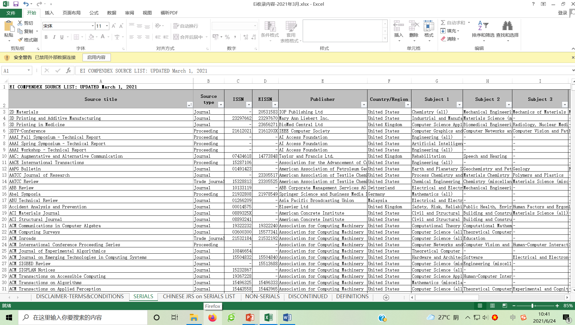
走访学院 解决问题
本学年对三个学院均进行了走访，与学院学科带头人、科研秘书等都进行了面对面的沟通，老师们对论文发表的刊源目录以及一些论文获取、教育部查新等工作提出了需求，对此我们都作出了解决方案，得到师生的认可。

Slide 12
THANK YOU
谢谢观看
汇报人：金瑞宁 李转珍

